Slide 1

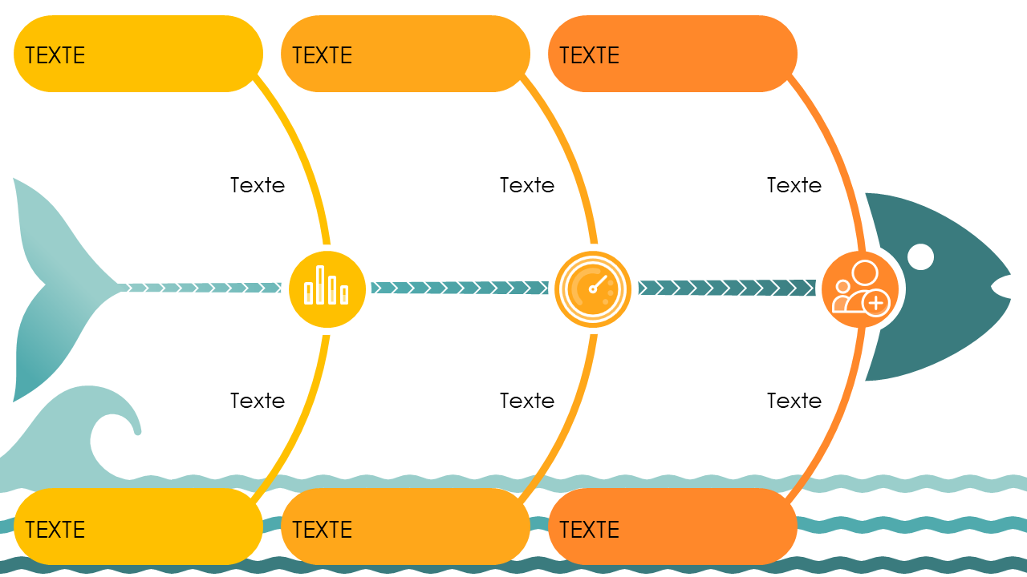
Modèle de diagramme en arêtes de poisson avec symboles pour PowerPoint
Quand utiliser ce modèle : ce diagramme en arêtes de poisson convient aux environnements collaboratifs, tels que les ateliers ou les réunions d’équipe qui nécessitent de visualiser la relation entre divers facteurs et un objectif central. Le modèle peut servir d’outil pour les équipes de développement de produits qui doivent remonter les problèmes jusqu’aux facteurs opérationnels, techniques ou humains. Les équipes marketing peuvent utiliser le diagramme pour disséquer les éléments de la campagne et identifier les différentes influences sur les résultats.
Caractéristiques notables du modèle : le diagramme utilise des symboles faciles à comprendre pour des catégories telles que les ressources humaines, les processus et la recherche. La disposition des symboles vous aide à organiser facilement les réflexions et les discussions autour du problème central, tandis que la conception colorée du modèle renforce son attrait visuel.

Slide 2


TEXTE
TEXTE
TEXTE
Texte
Texte
Texte
Texte
Texte
Texte
TEXTE
TEXTE
TEXTE

Slide 3
EXCLUSION DE RESPONSABILITÉ Tous les articles, modèles ou informations proposés par Smartsheet sur le site Web sont fournis à titre de référence uniquement. Bien que nous nous efforcions de maintenir l’information à jour et exacte, nous ne faisons aucune déclaration, ni n’offrons aucune garantie, de quelque nature que ce soit, expresse ou implicite, quant à l’exhaustivité, l’exactitude, la fiabilité, la pertinence ou la disponibilité du site Web, ou des informations, articles, modèles ou graphiques liés, contenus sur le site. Toute la confiance que vous accordez à ces informations relève de votre propre responsabilité, à vos propres risques.

